Slide 1
آشنایی با خدمات مادر ایمن (مشاوره قبل و حین بارداری، کمک به زایمان و مراقبت پس از زایمان)
فصل اول:
آشنایی با اصول کلی و تعاریف مراقبت های بارداری
بخش اول: آشنایی با مجموعه مراقبت های ادغام یافته سلامت مادران واصول کلی

Slide 2
مشخصات سند
مشخصات مدرس یا مدرسین
مشخصات بسته آموزشی
تصویر پرسنلی مدرس:
نام و نام خانوادگی مدرس: شبنم امامیان
مدرک تحصیلی: کارشناس مامایی
موقعیت اشتغال سازمانی مدرس: مربی مرکز آموزش بهورزی شهرستان مشهد دانشگاه علوم پزشکی و خدمات بهداشتی درمانی مشهد
حیطه درس: مراقبت های ادغام یافته سلامت مادران
تاریخ آخرین بازنگری: 11 تیر1399
نوبت تهیه: 2
نام فایل:
Mc-1.1- ashnayi-ba –khadamat –madar -imn-moshavrh –ghabl-va-hin-bardari-komk-b-zayman-va-moraghbt-pas-az-zaiman-fasle 1-bakhsh1-edi 2

Slide 3
اهداف آموزشی
انتظار می‌رود فراگیر پس از مطالعه این درس بتوانند:
مراحل مراقبت دوران بارداری را براساس مجموعه مراقبت های ادغام یافته سلامت مادران نام ببرند.
مفهوم رنگها را براساس مجموعه مراقبت های ادغام یافته سلامت مادران توضیح دهند.
تعاریف مراقبت های دوران بارداری را بیان کنند.

Slide 4
فهرست عناوین:
بخش اول:
مقدمه
آشنایی با مجموعه مراقبت های ادغام یافته سلامت مادران
مراحل انجام مراقبت های معمول بارداری
اصول کلی
کاربرد جداول مراقبت های بارداری و پس از زایمان
بخش دوم:
تعاریف مراقبت های بارداری
بخش سوم:
ادامه تعاریف مراقبت های بارداری
خلاصه مطالب و نتیجه گیری
پرسش و تمرین (نظری – عملی)
فهرست منابع

Slide 5
مقدمه
سال های متمادی دسترسی به مراقبت ها به عنوان اولویت نظام بهداشت و درمان، پوشش کمی مراقبت ها را به حد قابل توجهی افزایش داده است. از آن پس بهبود کیفیت مورد توجه سیاست گذاران برنامه سلامت قرار گرفت که از ارکان آن استاندارد کردن خدمات است.
مجموعه مراقبت های ادغام یافته سلامت مادران با استفاده از منابع علمی معتبر دنیا وآخرین دستورالعمل های اداره سلامت مادران تدوین گردیده است. بهره گیری از آن در ارائه خدمت، برای ارائه دهندگان خدمت مفید و در ارتقائ سلامت مادران و بهبود شاخص های سلامت کشور موثر باشد.

Slide 6
آشنایی با مجموعه مراقبت هاي ادغام يافته سلامت مادران
اين مجموعه شامل :
- جداول راهنمای مراقبت هاي پیش از بارداری، بارداري و پس از زايمان (مرور کلی و سریع)
- الف) بخش مراقبت های معمول بارداری
- ب) بخش مراقبت های معمول زایمان و بلافاصله پس از زایمان (6 ساعت اول پس از زایمان در منزل)
- پ) بخش مراقبت های معمول پس از زایمان
- ت) بخش راهنما و ضمائم

Slide 7
مراحل انجام مراقبت های معمول بارداری
خانه شماره 1- ارزیابی علایم خطرفوری
خانه شماره2- اقدام درصورت وجود علائم خطرفوری
خانه شماره 3- در صورت نداشتن علائم خطرفوری، ارزیابی مادر از طریق بررسی پرونده وآشنایی با وضعیت مادر (سئوال/ اندازه گیری/ معاینه)
خانه شماره 4- گروه بندی علائم و نشانه ها بر اساس نتایج ارزیابی
خانه شماره 5- اقدام برحسب نتیجه گروه بندی علائم ونشانه ها

Slide 8
مفهوم رنگها
* در موارد اعزام، ارائه دهنده خدمت موظف است مادر و یا نوزاد را ضمن اقدامات اولیه حین اعزام سریعا" با آمبولانس به سطح بالاتر انتقال دهد. همچنین لازم است وضعیت به رابط مادر پرخطر اعلام گردد.
رنگ | مفهوم رنگ | اقدام | زمان پیگیری
قرمز | تهدید جان مادر و جنین/ نوزاد | ارجاع فوری یا اعزام بلافاصله (بلافاصله مراجعه به نزدیکترین مرکز مجهز درمانی) * | حداکثر تا 24 ساعت

Slide 9
مفهوم رنگها ادامه ...
رنگ | مفهوم رنگ | اقدام | زمان پیگیری
زرد | نیاز مادرو یا نوزاد به اقدام خاص | برحسب نوع عارضه: ارجاع دراولین فرصت (مشخص شدن بررسی و نتیجه ارجاع در 24 ساعت اول پس از مراجعه) ارجاع غیر فوری (مشخص شدن بررسی و نتیجه ارجاع حداکثر طی یک هفته پس از مراجعه) | ارجاع اولین فرصت تا 48 ساعت (اگربه هر دلیلی طی 48 ساعت به سطح بالاتر مراجعه نکرد، حکم ارجاع فوری را می یابد.) ارجاع غیر فوری پس از یک هفته (اگربه هر دلیلی پس ازیک هفته به سطح بالاتر مراجعه نکرد، به مادر وخانواده وی اهمیت معاینه در سطح بالاتر آموزش داده شده ومجدد پیگیری شود.)

Slide 10
مفهوم رنگها ادامه ...
نکته: اگر مادر به دلایلی نیازمند هر حالتی از ارجاع (فوری، غیرفوری، دراولین فرصت) است، ارجاع فوری در اولویت قرار دارد.
رنگ | مفهوم رنگ | اقدام | زمان پیگیری
سبز | امکان ارائه خدمت | بدون نیاز به ارجاع به سطوح بالاتر | تاکید به مادر و همراهان به مراجعه جهت دریافت مراقبت های بارداری و پس از زایمان در تاریخ تعیین شده، در صورت عدم مراجعه در تاریخ مقرر، طی یک هفته پیگیری شود.

Slide 11
مفهوم رنگها ادامه ...
نکته: در برخي خانه‌هاي «اقدام»، مراقبت‌ها در بيش از يک حالت تعريف مي‌شود يعني اقدام‌هاي اصلي با يک رنگ و برخي اقدام‌هاي خاص که عمدتاً حالتي از ارجاع را شامل مي‌شود با رنگ مختص آن نوع «ارجاع» در داخل خانه اصلي مشخص شده است.
مثال: در قسمت الف1، خانه اصلي اقدام مربوط به«همسرآزاري» سبز است در حالي که اقدام بعدي اين خانه که نيازمند «ارجاع فوري» است، به رنگ قرمز مشخص شده است.

Slide 12
اصول کلی
1. لازم است تمامي خانم‌هايي که تمايل به بارداري دارند مراقبت‌هاي پيش از بارداري را به منظور تشخيص، کنترل و درمان بيماري انجام دهند تا مادر بارداري و زايمان ايمن داشته باشد. در اين صورت بايد خانم به پزشک يا ماما ارجاع شود.
2. در صورتي که خانم در زمان مراقبت پيش از بارداري، عارضه يا بيماري خاصي ندارد، انجام يک بار مراقبت در سال تا زمان بارداري، کفايت مي‌کند.
3. در صورت تشخيص عارضه، نحوه ادامه مراقبت‌ها با نظر پزشک/ ماما تعيين مي‌شود.
4. لازم است تمام خدمات ارايه شده به مادر در هر مقطعي در فرم‌هاي مربوط ثبت و در پرونده مادر نگه‌داري شود.

Slide 13
اصول کلی ادامه ...
5. پسخوراندهاي پزشک/ ماما در موارد ارجاع و يا مراقبت‌هاي ويژه، بايد در فرم مراقبت ثبت و يا پيوست پرونده گردد.
6. نتيجه آزمايش‌هاي بارداري مي‌بايست در فرم مراقبت بارداري، به طور دقيق ثبت شود. نگهداري برگه آزمايش در پرونده الزامي نيست.
7. پزشک عمومي و ماما به عنوان سطح دوم ارايه دهنده خدمت موظف هستند علاوه بر پذيرش موارد ارجاعي سطوح پايين‌تر، بر نحوه ارايه خدمت به مادر توسط اين سطوح نيز نظارت کنند.
8. مراقبت‌هاي بارداري بايد به محض مثبت شدن نتيجه آزمايش بارداري ارايه گردد.

Slide 14
اصول کلی ادامه ...
9. در اولين مراجعه مادر در هر هفته بارداري ابتدا پروتکل اولين ملاقات براي وي اجرا و با توجه به سن بارداري، ادامه مراقبت‌ها مطابق نيمه اول يا نيمه دوم ارائه گردد.
10. زمان ملاقات‌هاي مادر براساس «هفته بارداري» تعيين شده است که اين زمان نيز بايد با سن بارداري مادر مطابقت داشته باشد. در صورتي که مادر تاريخ آخرين قاعدگي خود را نمي‌داند، بايد در اولين فرصت براي تعيين سن بارداري اقدام شود.
11. هر مادر بايد يک بار (در اولين مراجعه) توسط پزشک معاينه شود. در اين معاينه، پزشک سابقه يا ابتلا به بيماري را از مادر سئوال مي‌کند و معاينه فيزيکي را انجام مي‌دهد. نتيجه آزمايش‌ها و سونوگرافي (در صورت وجود) را بررسي و نتيجه ارزيابي کامل خود را در قسمت مربوط در فرم مراقبت بارداري ثبت مي‌کند

Slide 15
اصول کلی ادامه ...
12. دفعات مراقبت ويژه مادر برحسب نوع و شدّت عارضه و نظر پزشک عمومي، ماما و پزشک متخصص با توجه به پسخوراند متفاوت خواهد بود.
13. هر زمان که مشکلات دهان و دندان در مادر مشاهده شد، لازم است به دندان‌پزشک يا بهداشتکار دهان و دندان ارجاع داده شود. درمان‌ بيماري‌هاي دهان و دندان منعي در بارداري ندارد.
14. سه ماهه اول بارداري (هفته اول تا پايان هفته 14 بارداري)، سه ماهه دوم (هفته 15 تا پايان هفته 28 بارداري) و سه ماهه سوم (هفته 29 تا زمان زايمان) در نظر بگيريد.
15. انجام زايمان مادر در معرض خطر در منزل، به هیچ وجه جايز نیست.

Slide 16
اصول کلی ادامه ...
16. به منظور ترويج زايمان طبيعي و آموزش مادران در مورد فرآيند زايمان و آماده کردن وي، مادر باید از هفته 20 بارداري به کلاس‌هاي آمادگي براي زايمان معرفي شود.
17. مادر بايد براي انجام زايمان در بیمارستان تشويق شود، چنانچه به هر علتي زايمان در منزل انجام گرديد، بايد زايمان طبق استانداردهاي تعیین شده انجام شود. 18. در صورت انجام زايمان در منزل، مادر و نوزاد بايد تا 6ساعت پس از زايمان تحت مراقبت قرار گیرند و نوزاد بايد در اولین فرصت توسط پزشك طبق" مراقبت هاي ادغام يافته كودک سالم" ارزيابي شود.

Slide 17
اصول کلی ادامه ...
19. مراقبت هاي نوزاد (به جز مراقبت بدو تولد) طی 3 نوبت انجام مي شود:
مراقبت روزهاي 3 تا 5 - مراقبت روزهاي 14 تا 15 - مراقبت روزهاي 30 تا 45
20. مراقبتهاي معمول پس از زايمان مادر، طي 3 ملاقات انجام مي شود:
ملاقات روزهاي 1 تا 3 - ملاقات روزهاي 10 تا 15 - ملاقات روزهاي 30 تا 42 پس از زايمان
21. براي مادري که در بیمارستان زايمان مي کند، مراقبت پس از زايمان در بیمارستان را مي توان مراقبت نوبت اول پس از زايمان محسوب کرد.

Slide 18
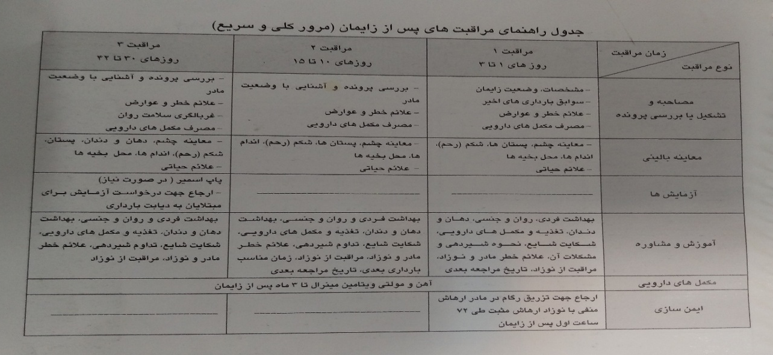
جداول راهنمای مراقبت های بارداری و پس از زایمان
برای مرور کلی و سریع خدماتی که به مادرارائه می شود به کار می رود. در این جداول براساس نوع و زمان انجام مراقبت تقسیم بندی خدمات صورت گرفته است.

Slide 19
توجه :
استفاده از اين مجموعه بدون به کارگیري فرم هاي ثبت و ارجاع و پیگیري مادر در سامانه پرونده الکترونیک موثرنخواهد بود.

Slide 20
لطفاً نظرات و پیشنهادات خود پیرامون این بسته آموزشی را به آدرس زیر ارسال کنید.
معاونت بهداشتی دانشگاه علوم پزشکی و خدمات بهداشتی درمانی مشهد واحد آموزش بهورزی

